Slide 1
現実的核力を用いた⁴Heの励起と電弱遷移強度分布の解析
RCNP研究会
「少数粒子系物理の現状と今後の展望」
2008年12月23-25日
堀内 渉 (新潟大学)
鈴木宜之 (新潟大学)

Slide 2
研究動機
励起状態が観測されている最も軽い原子核
  基底状態はコンパクトな二重閉殻核
  励起状態に3N+N(³H+p, ³He+n)のクラスター状態が現れる → その励起構造は？
  外場を与えたらどのように励起されるか
    電場による励起(E1)
    ニュートリノ原子核反応(Gamov-Teller, Spin-dipole,…)
      超新星爆発のシナリオに影響
→ 現実的な相互作用、信頼のおける手法で評価したい。

Slide 3
⁴Heの励起状態
コンパクトな基底状態
  第一励起状態は0⁺(Ex=20.21MeV)
  →3N+Nクラスター状態 E. Hiyama et al. PRC70, 031001(R) (2002)
  励起状態が3N(1/2⁺)+N構造を持つとすれば
  クラスター間相対角運動量がS-波の0⁺0状態に対し、
  P-波の反転二重項状態が存在するか？
±
H. Horiuchi, K. Ikeda, PTP40 (1968)
→ 4体計算(模型を仮定しない計算)

Slide 4



核子系の波動関数
ハミルトニアン
G3RS, AV8’
基底関数
を相関ガウス関数＋ダブルグローバルベクトルで表現

Slide 5


相関ガウス＋グローバルベクトル表現
グローバルベクトル
変分パラメータA, uは確率論的に決定
中間の角運動量を指定する必要がない
様々な組み換えチャネルの寄与は自動的に入る
x₁
y₁
y₂
x₂
x₃
y₃

Slide 6
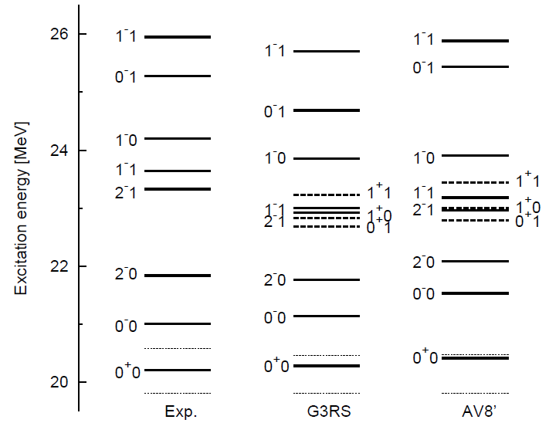
⁴Heの励起スペクトル
基底状態 → 他の方法と60keV以内で一致
Y. Suzuki, W.H., M. Orabi, K. Arai, Few Body Syst. 42, 33-72 (2008)
比較的幅の狭い0⁺0, 0⁻0, 2⁻0

Slide 7

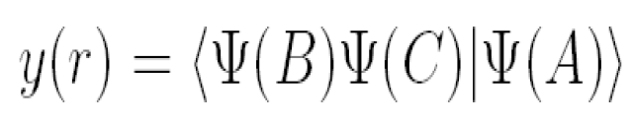
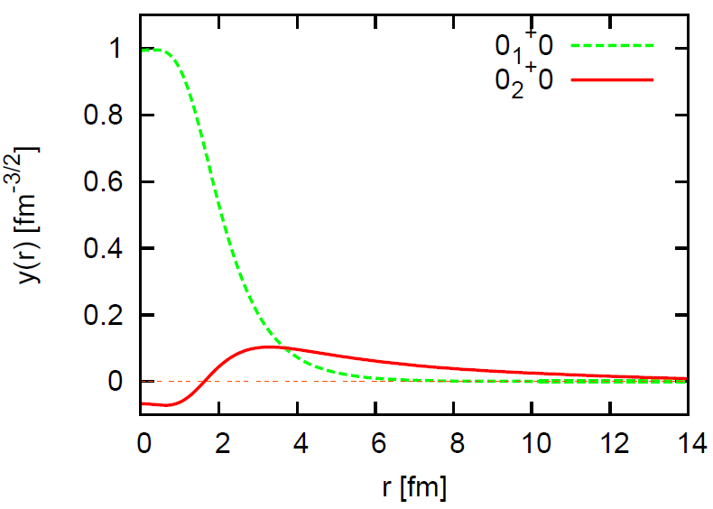
換算幅振幅
x₁
x₂
r
チャンネルスピン 0
3N+N相対角運動量 0
崩壊幅
Γ_{N}～0.7 MeV (Exp. 0.50 MeV)
³He+n
0₂⁺0
0.76MeV
³H+p
クラスター構造の指標

Slide 8
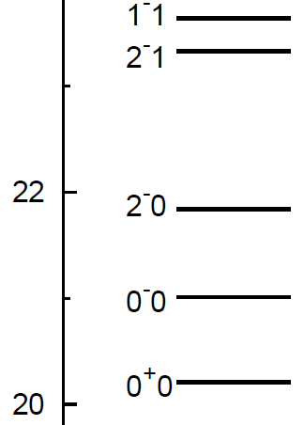
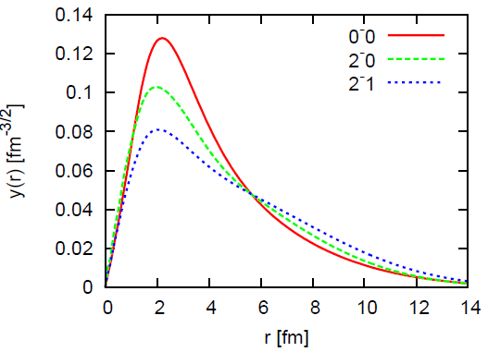
負パリティ状態
チャンネルスピン 1
3N+N相対角運動量1
遠心力障壁
～3 MeV
at 4 fm
³He+n
崩壊幅
0⁻0 Γ_{N}～0.6 MeV (Exp. 0.81 MeV)
2⁻0 Γ_{N}～1.2 MeV (Exp. 2.01 MeV)
³H+p

Slide 9


反転二重項状態？
スピンダイポール演算子
0⁻0, 2⁻0に対して
アイソスカラー型
2⁻1に対して
アイソベクトル型
第一励起0⁺0 から3つの負パリティ状態への遷移
I=0, S-波
I=1, P-波, T=0 or 1
0⁺0
0⁻0, 2⁻0, 2⁻1

Slide 10
スピンダイポール遷移
0_{n}⁺0
2⁻1
2⁻0
87%
0⁻0
58%
0₂⁺0
78%
3.3%
8.4%
5.4%
遷移確率は第一励起0₂⁺0状態に集中
→反転二重項状態
0₁⁺0

Slide 11
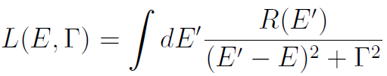
遷移強度分布の計算
基底状態 → 精度のよい波動関数(D～12%)
連続状態の波動関数
  低い励起エネルギー(20-40MeV)で重要そうな基底を拾ってくる(数千個)
  離散化された連続状態、強度分布を得る
  Lorentz Integral Transform(LIT)法により連続強度分布を得る
Efros et al., Phys. Lett. B 338, 130 (1994)

Slide 12
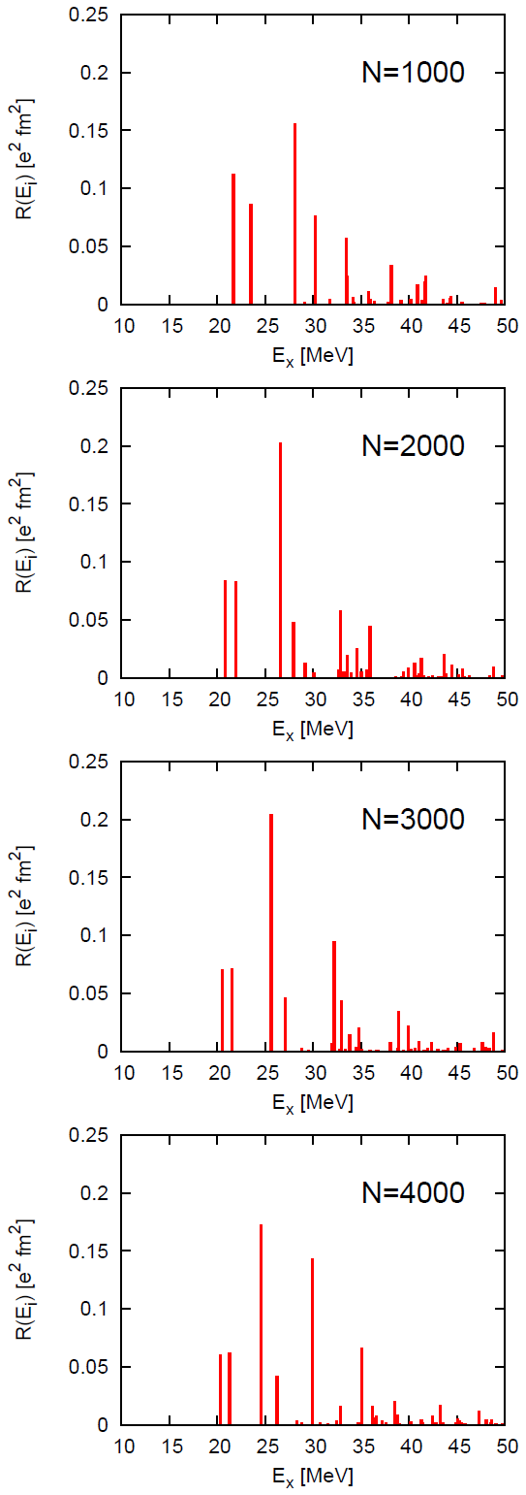

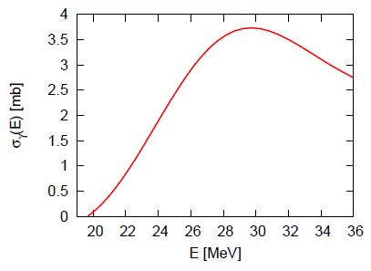
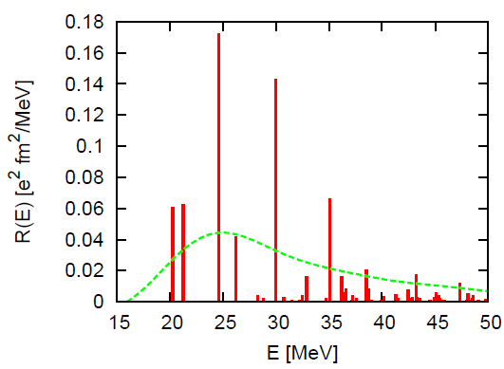
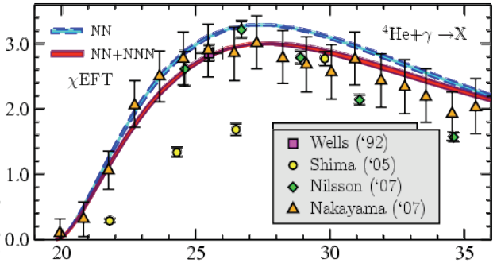
E1強度関数
preliminary
Lorentz Integral Transform法で平滑化
S. Quaglioni et al., slide presented in FM50
S. Quaglioni et al., Phys. Lett. B652, 370-375(2007)

Slide 13
弱励起の演算子
許容遷移(2種類)
  Fermi型:× 寄与しない
  Gamov-Teller型: 0⁺0→1⁺1
第一禁止遷移(6種類)
  ダイポール(E1)型: 0⁺0→1⁻1
  スピンダイポール(SD)型(λ=0,1,2): 0⁺0→λ⁻1
  運動量空間でのSD及びE1型: 0⁺0→0⁻1 or 1⁻1

Slide 14
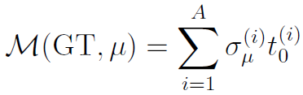
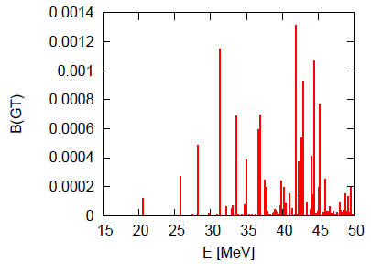
Gamov-Teller強度
preliminary

Slide 15
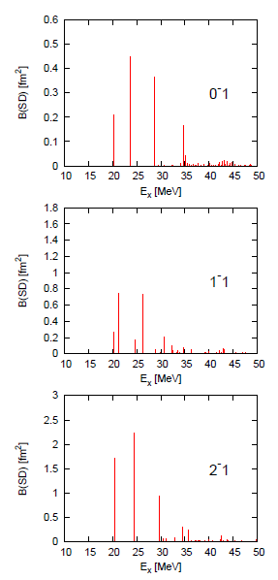
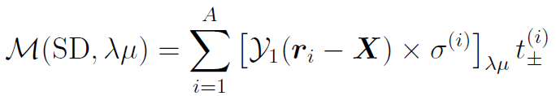
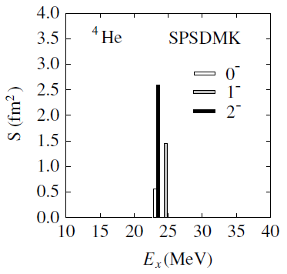
スピンダイポール強度
preliminary
殻模型計算
T. Suzuki et al., Phys. Rev. C 74, 034307 (2006)

Slide 16
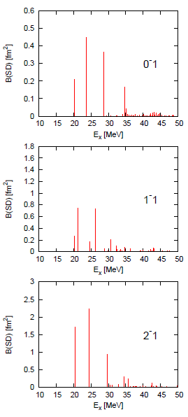
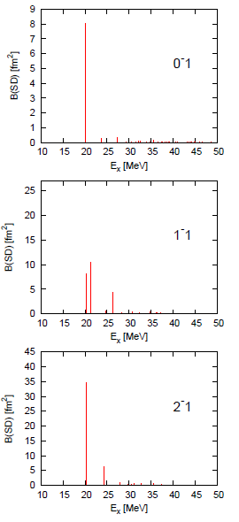
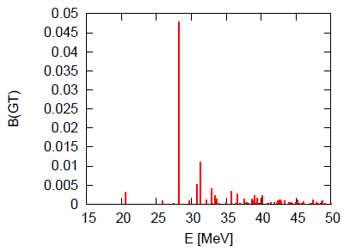
第一励起状態からの遷移
preliminary
GT
SD
強度が集中、数十倍に

Slide 17
まとめ
GVRによる⁴Heの励起状態の解析
  現実的核力を用いた模型を仮定しない計算
  → 励起状態のスペクトルを再現
3N+Nクラスター構造 W. H. and Y. Suzuki, PRC 78, 034305(2008)
  0₂⁺0の3N+N構造(s波)を確認
  0⁻0、2⁻0、2⁻1状態について
  → 3N+N構造(P波)反転二重項、0₂⁺0のパートナー
強度関数の計算
  E1分布 → 実験を再現
  GT強度、第一禁止遷移の演算子(SD)の評価
    LIT法により連続強度分布を得ることが可能
    残りの演算子の評価(運動量空間でのE1、SD型)
  第一励起状態からの遷移は基底状態からの数十倍になる

